Slide 1
Лекция 6: Сохранение энергии.
Электростатика

Slide 2
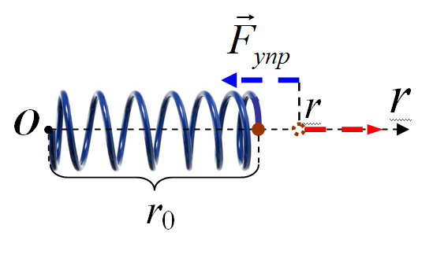
2. Упругие силы
Знакомый результат? ☺
5.10.2. Обратная задача: известна
(из определения потенциальной энергии)
(определение элементарной работы)
или
или
“Градиент”

Slide 3
5.11. Закон сохранения механической энергии
5.11.1. Одна частица (МТ)
?
m
♣ Если работа неконсервативных сил, действующих на частицу, равна нулю, то её полная механическая энергия сохраняется
5.11.2. Система материальных точек
А. («подготовительная» формулировка) Если внешних сил, действующих на тела системы, нет, а также нет и внутренних неконсервативных сил, то полная механическая энергия системы не меняется с течением времени (т.е. сохраняется)

Slide 4
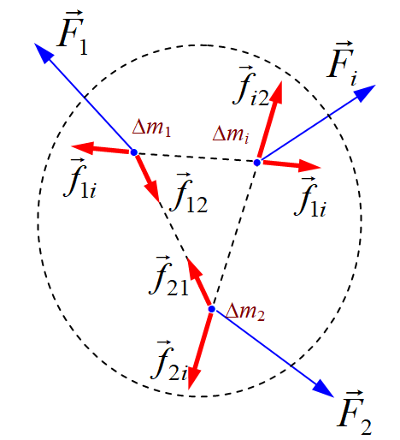
Б. («рабочая» формулировка) ♣ Если равна нулю работа внешних сил, действующих на тела системы, а также равна нулю и работа внутренних неконсервативных сил, то полная механическая энергия системы не меняется с течением времени (т.е. сохраняется)
Если:
то:
Сложим

Slide 5
Если:
то:
В. Если равна нулю суммарная работа неконсервативных сил ^{*)}, действующих на тела системы, то полная механическая энергия системы не меняется с течением времени (т.е. сохраняется)
(«расширенная» формулировка – “для экзамена” ☺)
^{*)} неконсервативными могут оказаться гравитационные, кулоновские и упругие силы, если они внешние!
Замечания к §5
1) Обзор основных законов классической механики
2) Законы сохранения были представлены нами, как “теоремы” классической механики, мы опирались на законы Ньютона. НО …
Это самостоятельные фундаментальные законы физики!!
2) Имеют “интегральный характер” − …

Slide 6
§ 6. Пример применения основных законов механики – гироскоп
6.1. Основные понятия
(Опр.) Гироскопом называется осесимметричное твердое тело, быстро вращающееся вокруг оси, которая может поворачиваться в пространстве
Гироскопические эффекты :
1) Свободный гироскоп ;
2) Нутация
3) Регулярная прецессия
(“гироскопический маятник”)
Регулярная прецессия
Рис. 6.1
O
•
Рис. 6.3

Slide 7
Регулярная прецессия
а) вид сбоку
б) вид сверху
ротор
противовес
O
•
⊗
O
Рис. 6.2

Slide 8
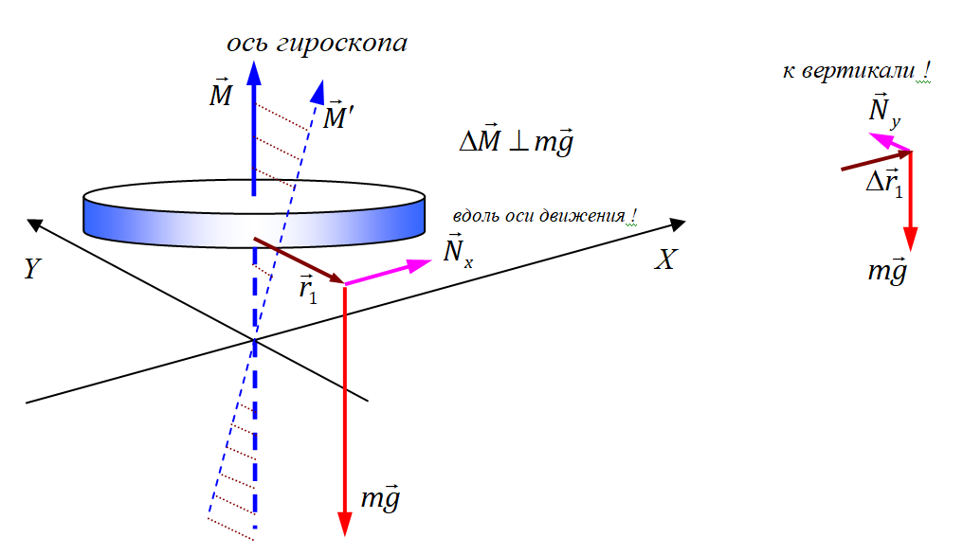
К объяснению вертикальной устойчивости на монорельсе
O

Slide 9
«Пусть никто не думает, что великое создание Ньютона может быть ниспровергнуто теорией относительности или какой-нибудь другой теорией.
Ясные и широкие идеи Ньютона навечно сохранят своё значение фундамента, на котором построены наши современные физические представления»
А. Эйнштейн (1948 г.)

Slide 10
Часть 2. ЭЛЕКТРИЧЕСТВО (и МАГНЕТИЗМ)
Электродинамика – раздел физики, изучающий взаимодействия электрически заряженных тел, свойства электрических и магнитных полей
“… Силы трения, сила ветра, химические связи, вязкость, магнетизм, силы, заставляющие вертеться колёса фабрик и заводов, – все эти явления – не что иное, как закон Кулона …”
Дж.Р. Захариас (в журнале “Science”, 1957 г.)

Slide 11
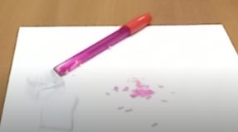
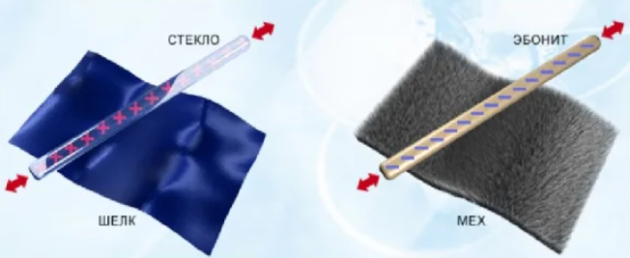
Электрические взаимодействия ???

Slide 12
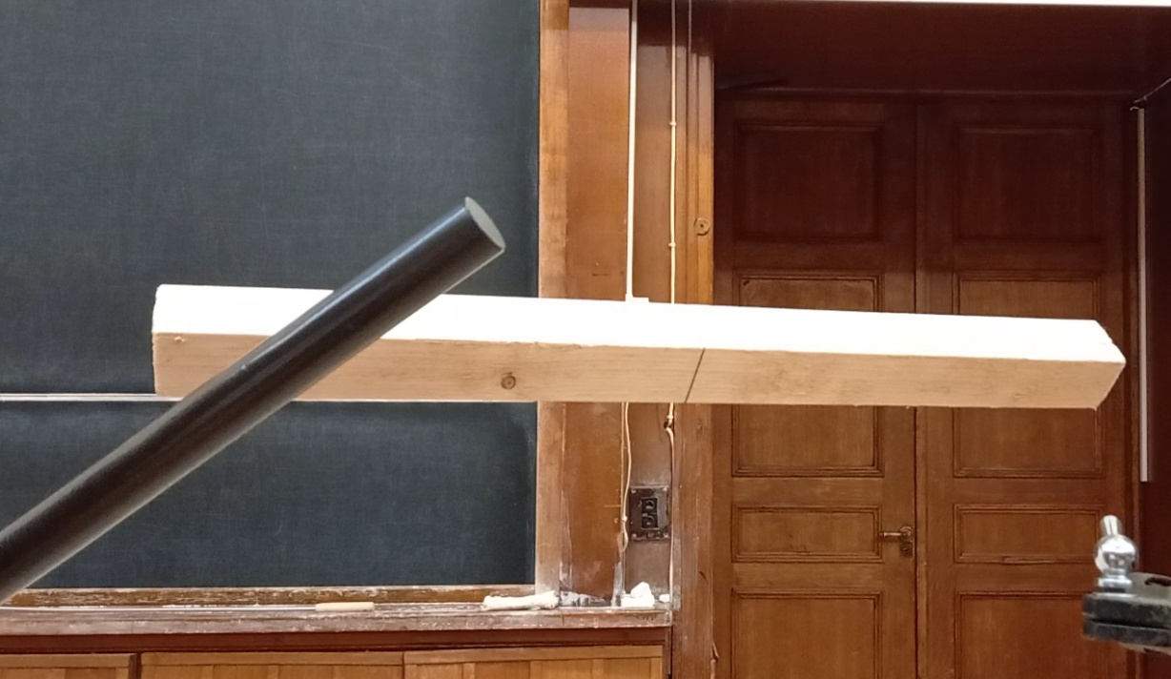
Электрические взаимодействия ???

Slide 13
§ 7. Закон Кулона. Электрическое поле
? …
7.1. Электрический заряд
Ш. Кулон: “электрическая масса”
“Опр.” - мера способности частиц и тел к электрическим и магнитным взаимодействиям
.
Свойства:
Существует два сорта эл. зарядов – “+” и “-” ;
Заряд дискретен – существует минимальная порция:
Заряд тел:
Заряд сохраняется;
Заряд инвариантен;
♣ В электрически изолированной системе алгебраическая сумма
электрических зарядов не изменяется с течением времени (Σq = const).
13

Slide 14
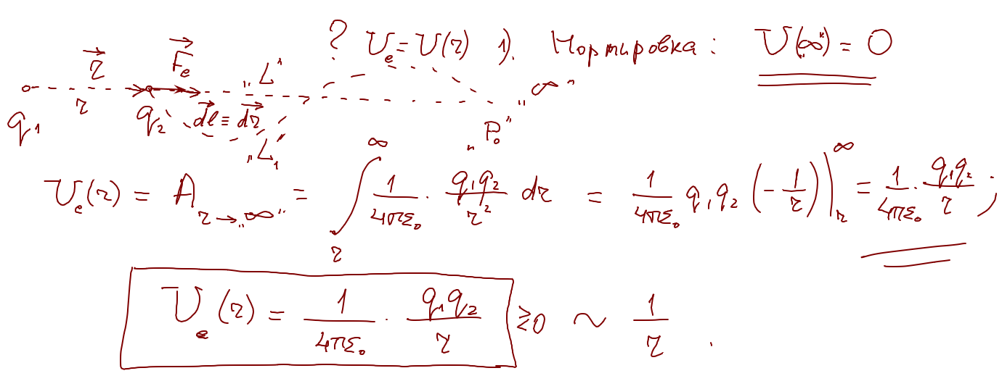
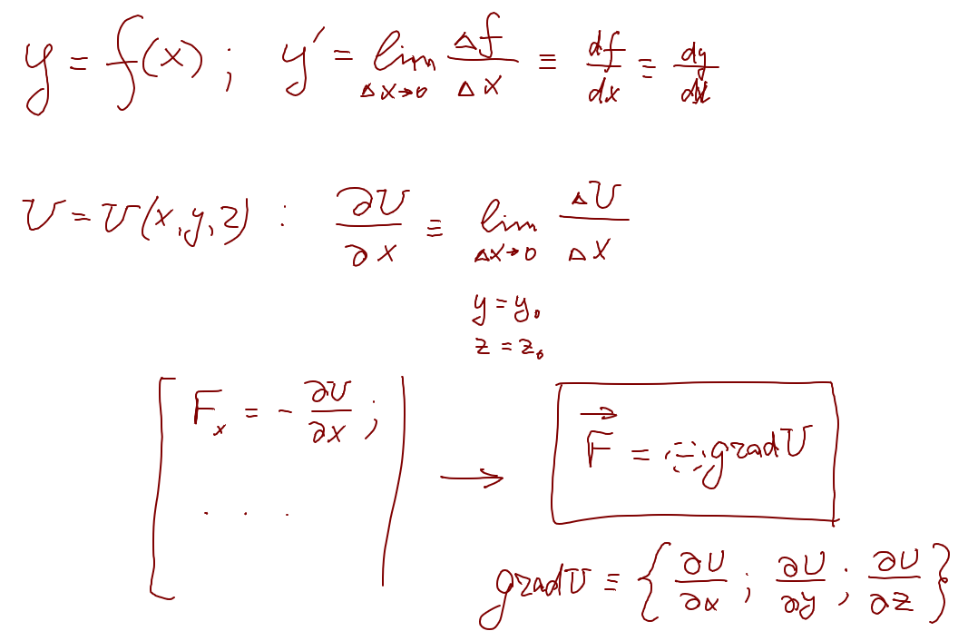
Доска 1
Доска 2

Slide 15
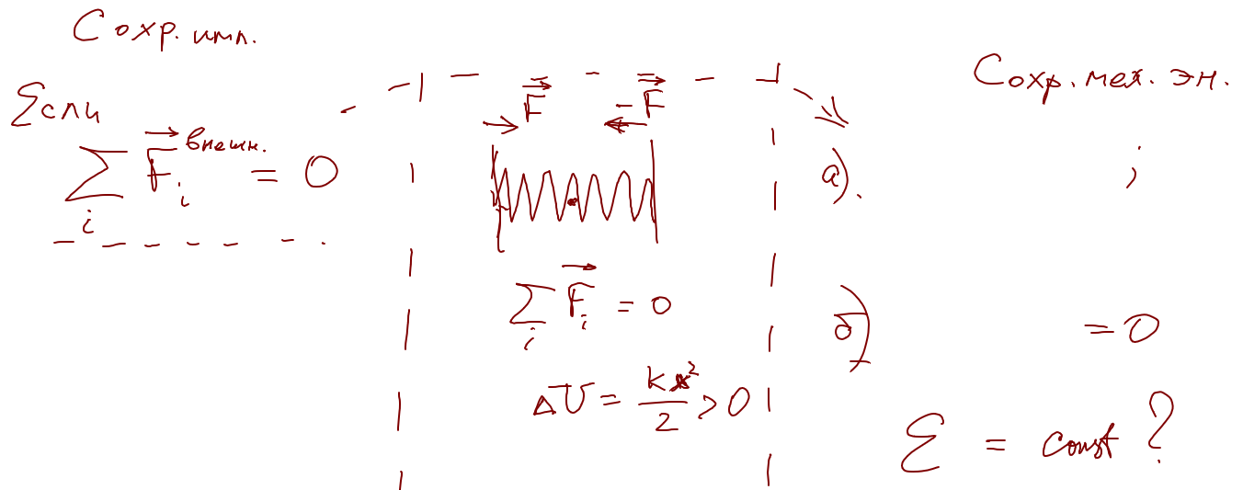
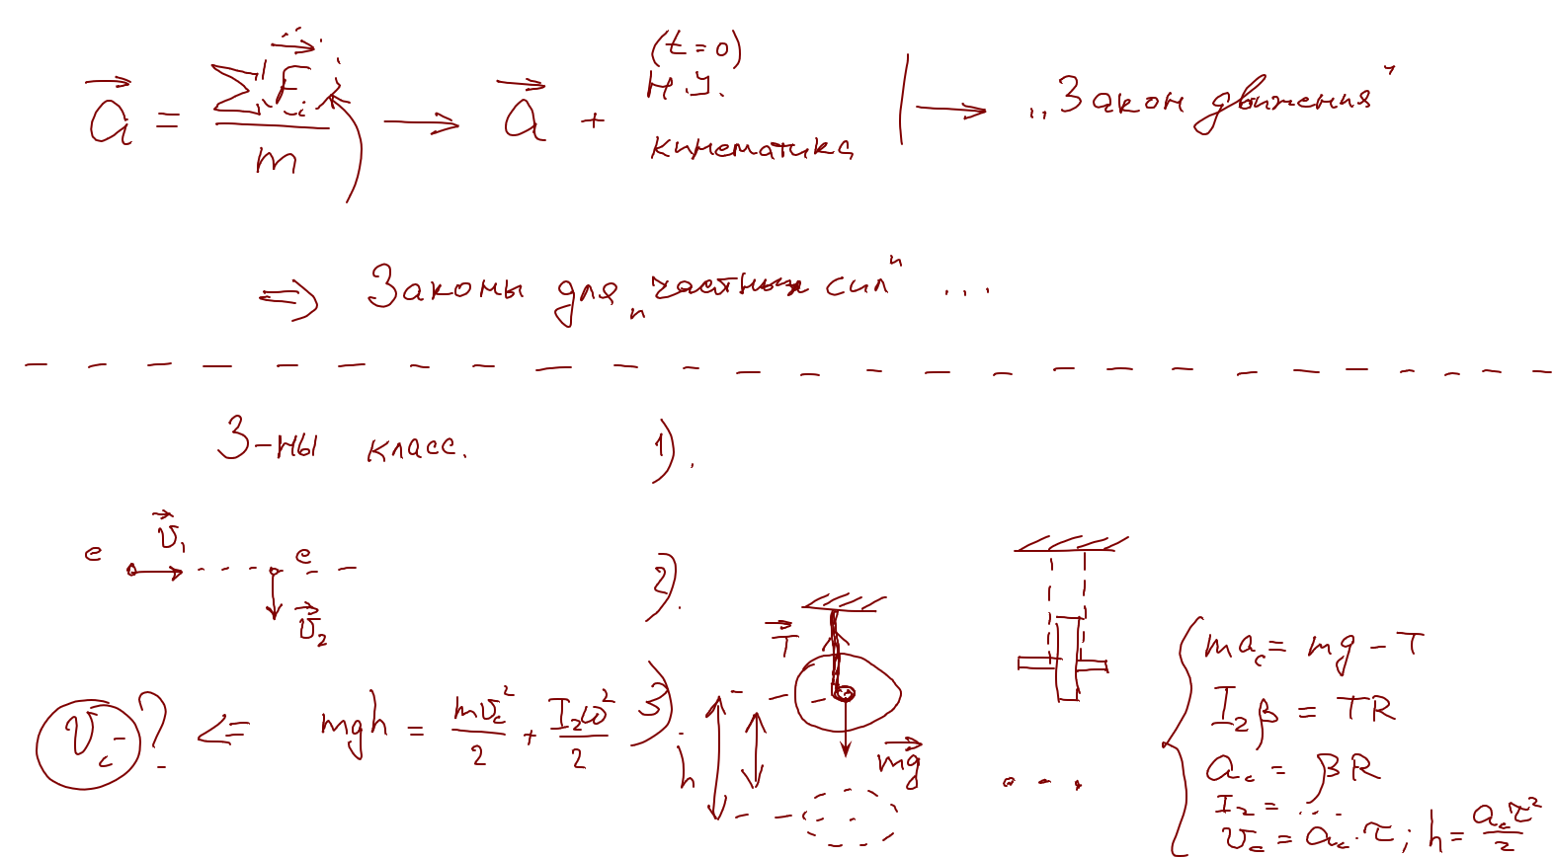
Доска 3
Доска 4

